Slide 1
BÀI 4
YÊU THƯƠNG CON NGƯỜI
Giáo viên: Đỗ Thị Phương Thảo

Slide 2
TIẾT 1

Slide 3
KHỞI ĐỘNG

Slide 5
KHÁM PHÁ – KẾT NỐI

Slide 6
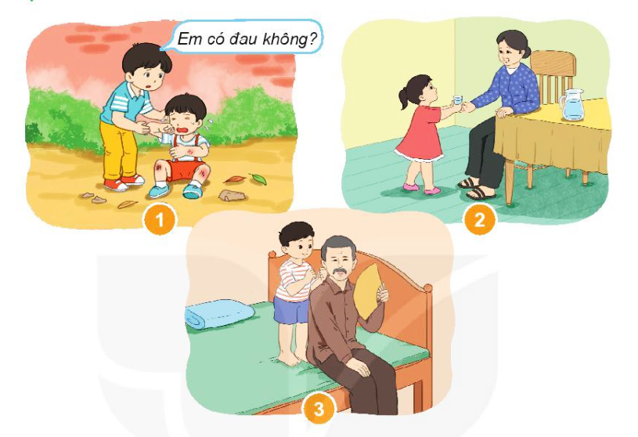
Hoạt động 1
Nhận biết những hành động thể hiện tình yêu thương

Slide 7
Hoạt động 2
Chia sẻ:
Hành động yêu thương em đã thể hiện.
Hành động yêu thương mà gia đình, người khác dành cho em.
Chia sẻ theo nhóm đôi

Slide 8
Tiết 2

Slide 9
THỰC HÀNH

Slide 10
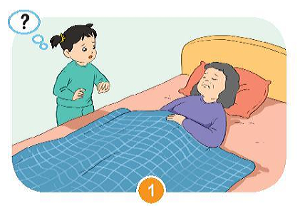
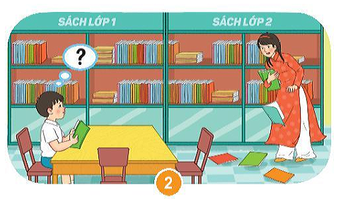
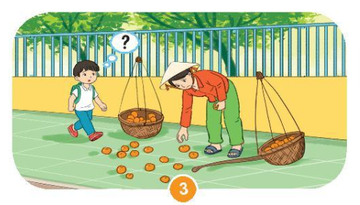
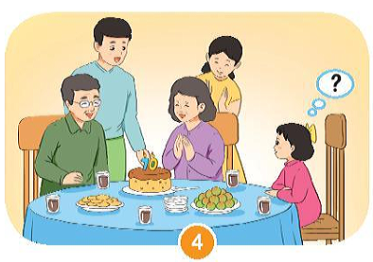
Hoạt động 3
Xử lí tình huống.

Slide 11
Hoạt động 3
Xử lí tình huống.

Slide 12
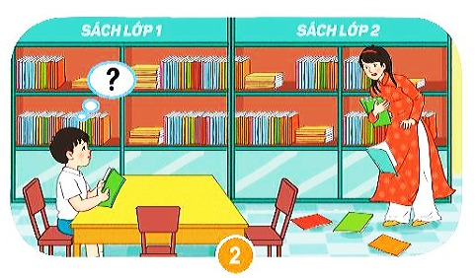
Hoạt động 3
Xử lí tình huống.

Slide 13
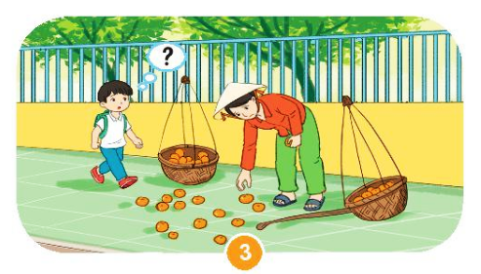
Hoạt động 3
Xử lí tình huống.

Slide 14
Hoạt động 3
Xử lí tình huống.

Slide 15
Hoạt động 4
Làm thiệp tặng người phụ nữ em yêu quý.

Slide 16
Cùng xem video hướng dẫn làm thiệp.

Slide 17
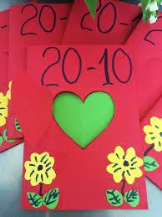
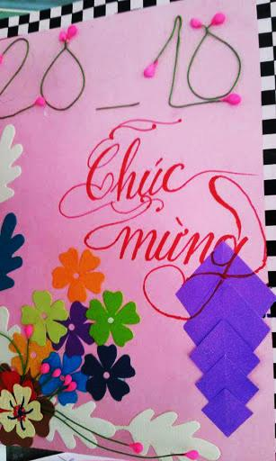
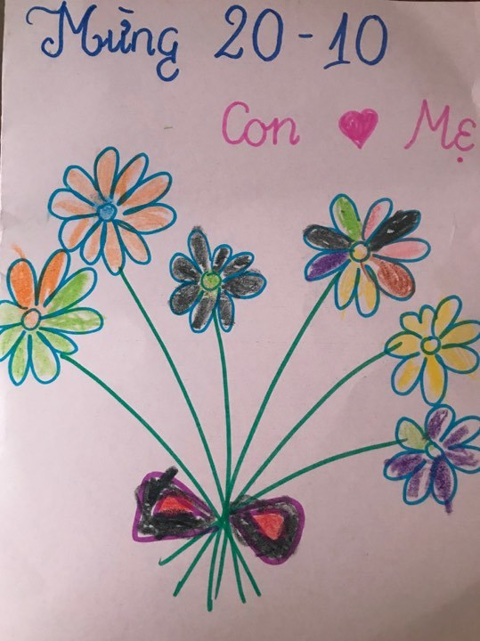
Cùng ngắm một vài mẫu thiệp xinh xắn nhé !

Slide 18
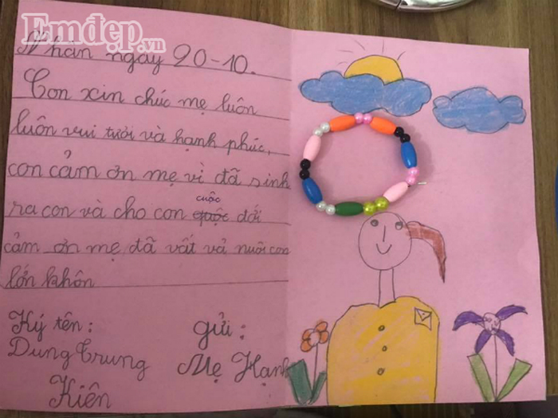
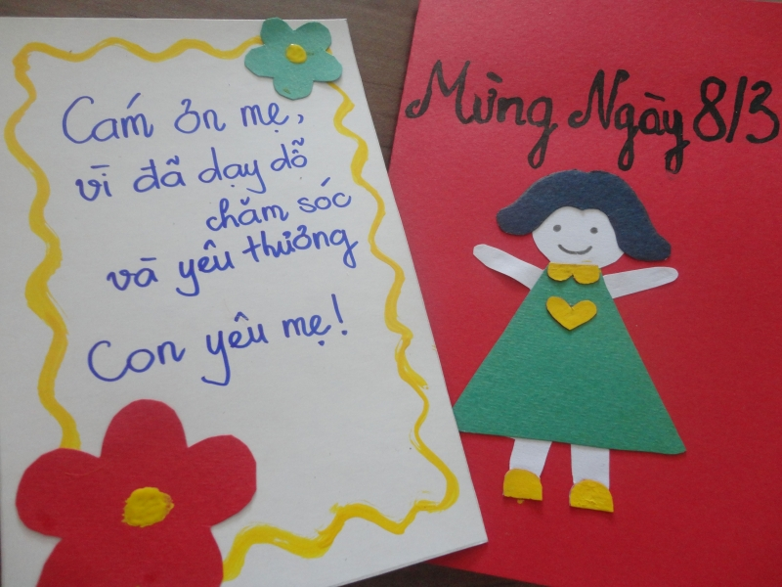
Các bạn đừng quên viết lời chúc, lời nhắn nhủ của mình dành cho người đó nhé !

Slide 19
Tiết 3

Slide 20
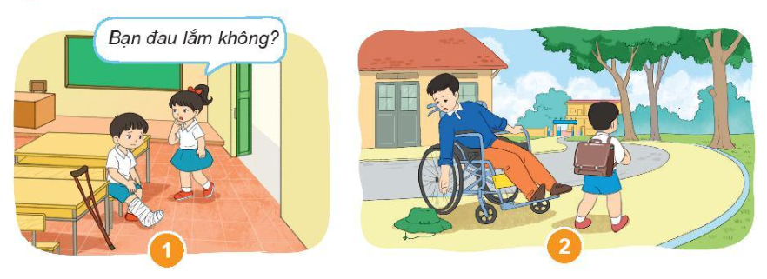
Hoạt động 5
Nhận xét hành động của các bạn dưới đây:

Slide 21
Hoạt động 6
CHIA SẺ CẢM XÚC KHI:
- Em thể hiện tình yêu thương đối với mọi người
Khi thể hiện tình yêu thương đối với mọi người em sẽ cảm thấy vui lâng lâng, sung sướng, thấy mình có ích.
- Em nhận được tình yêu thương từ người khác.
Cảm xúc khi được nhận tình yêu thương từ người khác: cảm động, hạnh phúc, biết ơn…..
Tác động của hành vi yêu thương đối với cảm xúc của con người: yêu con người, yêu cuộc sống, muốn làm điều tốt, việc thiện.

Slide 22
VẬN DỤNG

Slide 23
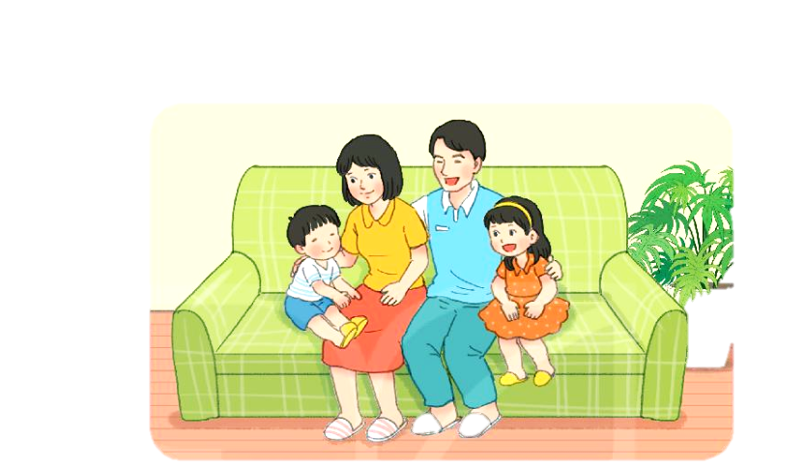
Hoạt động 7
Thể hiện tình yêu thương trong cuộc sống hàng ngày.

Slide 24
Để cuộc sống tươi đẹp hơn, ta cần luôn yêu thương mọi người.

